Slide 1
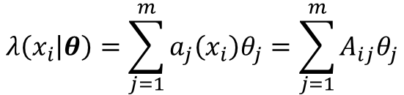
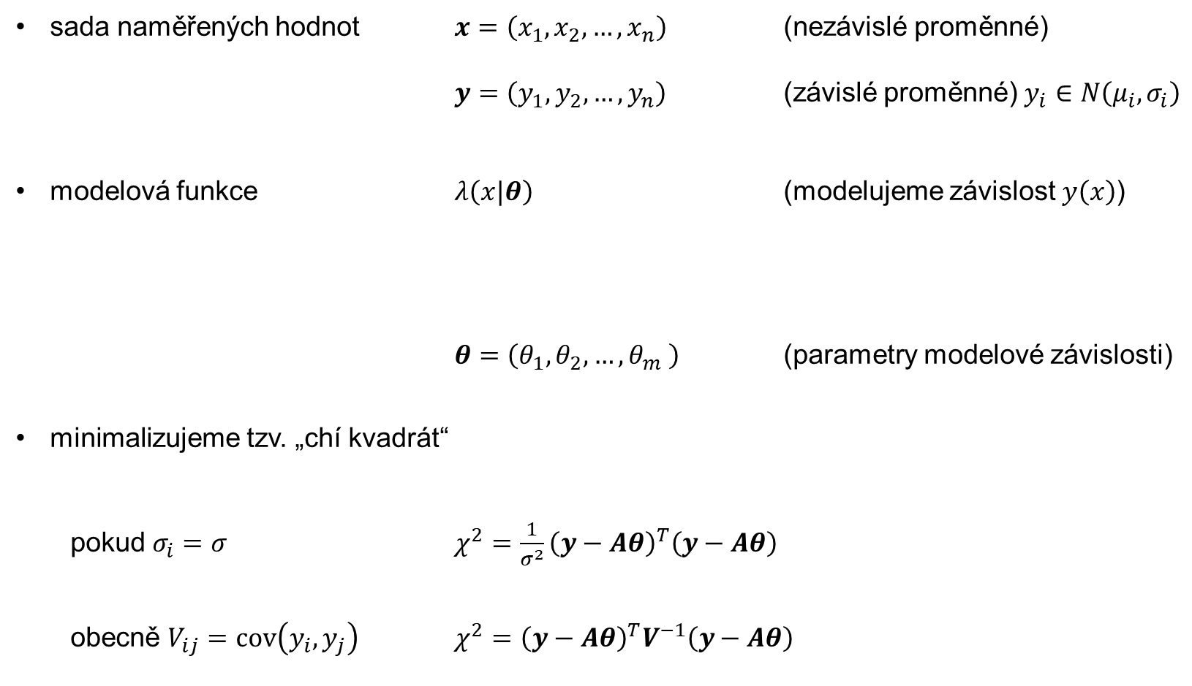
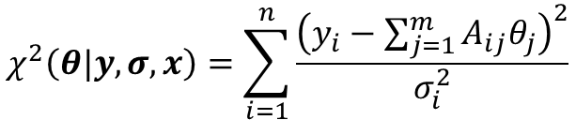
Metoda nejmenších čtverců – lineární model
sada naměřených hodnot $x=\left(x_{1},x_{2},…,x_{n}\right)$ (nezávislé proměnné)
$y=\left(y_{1},y_{2},…,y_{n}\right)$ (závislé proměnné) $y_{i}∈N\left(μ_{i},σ_{i}\right)$
modelová funkce $λ\left(x|θ\right)$ (modelujeme závislost $y\left(x\right)$)
$θ=\left(θ_{1},θ_{2},…,θ_{m} \right)$ (parametry modelové závislosti)
minimalizujeme tzv. „chí kvadrát“
pokud $σ_{i}=σ$ $χ^{2}=\frac{1}{σ^{2}}{\left(y−Aθ\right)}^{T}\left(y−Aθ\right)$
obecně $V_{ij}=cov\left(y_{i},y_{j}\right)$ $χ^{2}={\left(y−Aθ\right)}^{T}V^{−1}\left(y−Aθ\right)$
$$λ\left(x_{i} | θ\right)=\sum_{j=1}^{m}{a_{j}\left(x_{i}\right)θ_{j}}=\sum_{j=1}^{m}{A_{ij}θ_{j}}$$
$$χ^{2}\left(θ|y,σ,x\right)=\sum_{i=1}^{n}{\frac{{\left(y_{i}−\sum_{j=1}^{m}{A_{ij}θ_{j}}\right)}^{2}}{σ_{i}^{2}}}$$

Slide 2
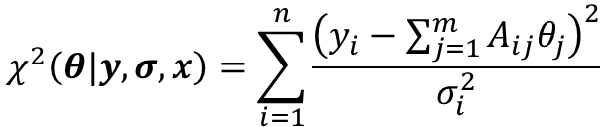

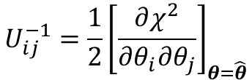
Metoda nejmenších čtverců – lineární model
$$χ^{2}\left(θ|y,σ,x\right)=\sum_{i=1}^{n}{\frac{{\left(y_{i}−\sum_{j=1}^{m}{A_{ij}θ_{j}}\right)}^{2}}{σ_{i}^{2}}}$$
minimalizujeme tzv. „chí kvadrát“
odhad parametrů $\hat{θ}$ pro $σ_{i}=σ$ $\hat{θ}={\left(A^{T}A\right)}^{−1}A^{T}y≡By$
obecně $\hat{θ}={\left(A^{T}V^{−1}A\right)}^{−1}A^{T}V^{−1}y≡By$
odhad kovariance parametrů $\hat{θ}$ $U_{ij}=cov\left(θ_{i},θ_{j}\right)$ $U=BVB^{T}$
$$0=\frac{∂χ^{2}}{∂θ_{k}}=−\frac{2}{σ^{2}}\sum_{i=1}^{n}{\left(y_{i}−\sum_{j=1}^{m}{A_{ij}θ_{j}}\right)A_{ik}} ⇒ \sum_{i=1}^{n}{A_{ik}y_{i}}=\sum_{i=1}^{n}{\sum_{j=1}^{m}{A_{ik}A_{ij}θ_{j}}} ⇒ A^{T}y=A^{T}Aθ$$
$$U_{ij}^{−1}=\frac{1}{2}{\left[\frac{∂χ^{2}}{∂θ_{i}∂θ_{j}}\right]}_{θ=\hat{θ}}$$

Slide 3

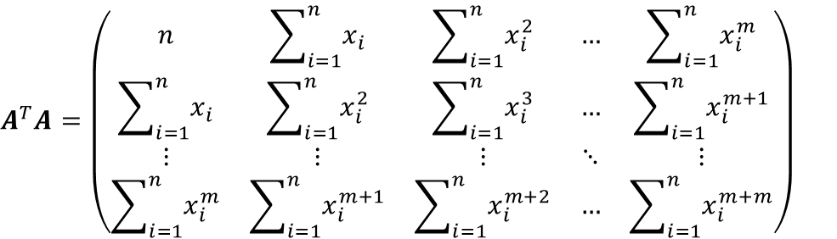
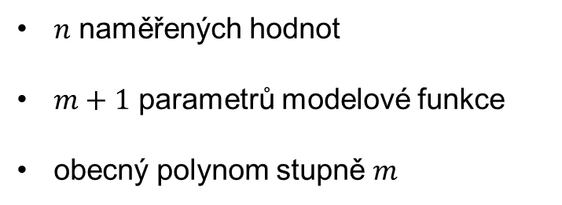







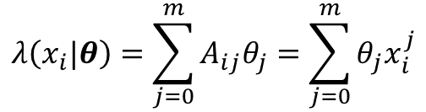
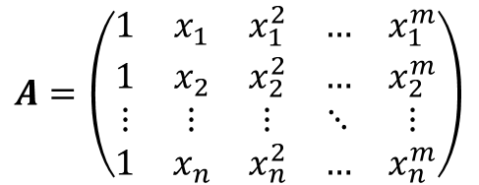

Metoda nejmenších čtverců – fit polynomu stupně $m$
$n$ naměřených hodnot
$m+1$ parametrů modelové funkce
obecný polynom stupně $m$
$$x=\left(x_{1},x_{2},…,x_{n}\right)$$
$$y=\left(y_{1},y_{2},…,y_{n}\right)$$
$$σ_{i}=σ$$
$$θ=\left(θ_{1},θ_{2},…,θ_{m} \right)$$
$$λ\left(x_{i}|θ\right)=\sum_{j=0}^{m}{A_{ij}θ_{j}}=\sum_{j=0}^{m}{θ_{j}x_{i}^{j}}$$
$$A=\left(\begin{matrix}1 & x_{1} & x_{1}^{2} & … & x_{1}^{m} \\ 1 & x_{2} & x_{2}^{2} & … & x_{2}^{m} \\ ⋮ & ⋮ & ⋮ & ⋱ & ⋮ \\ 1 & x_{n} & x_{n}^{2} & … & x_{n}^{m}\end{matrix}\right)$$
matice $A_{ij}=x_{i}^{j}$
$$n×\left(m+1\right)$$
$$A^{T}A=\left(\begin{matrix}n & \sum_{i=1}^{n}{x_{i}} & \sum_{i=1}^{n}{x_{i}^{2}} & … & \sum_{i=1}^{n}{x_{i}^{m}} \\ \sum_{i=1}^{n}{x_{i}} & \sum_{i=1}^{n}{x_{i}^{2}} & \sum_{i=1}^{n}{x_{i}^{3}} & … & \sum_{i=1}^{n}{x_{i}^{m+1}} \\ ⋮ & ⋮ & ⋮ & ⋱ & ⋮ \\ \sum_{i=1}^{n}{x_{i}^{m}} & \sum_{i=1}^{n}{x_{i}^{m+1}} & \sum_{i=1}^{n}{x_{i}^{m+2}} & … & \sum_{i=1}^{n}{x_{i}^{m+m}}\end{matrix}\right)$$
$$\left(m+1\right)×\left(m+1\right)$$
odhady parametrů
$$U=\frac{1}{σ^{2}}{\left(A^{T}A\right)}^{−1}A^{T}{\left[{\left(A^{T}A\right)}^{−1}A^{T}\right]}^{T}$$
$$\hat{θ}={\left(A^{T}A\right)}^{−1}A^{T}y$$

Slide 4
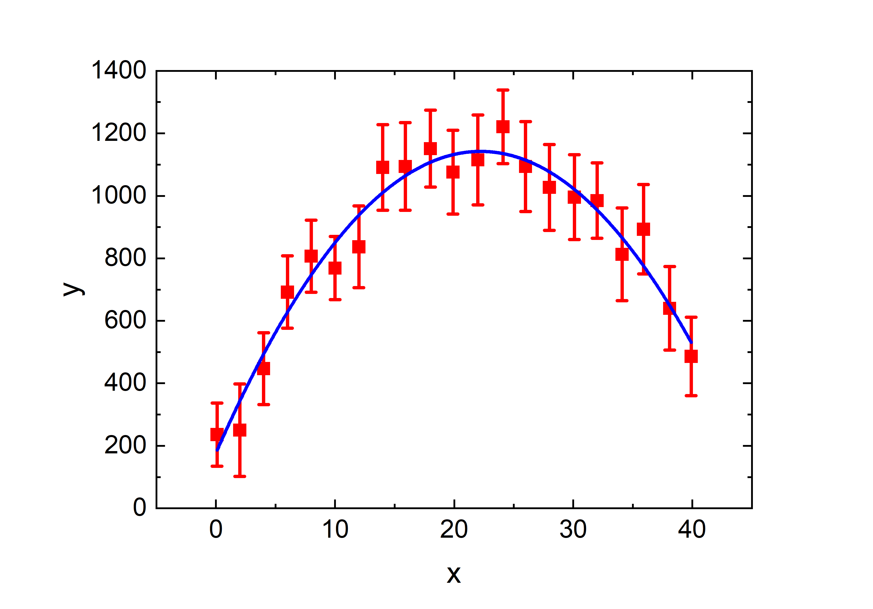

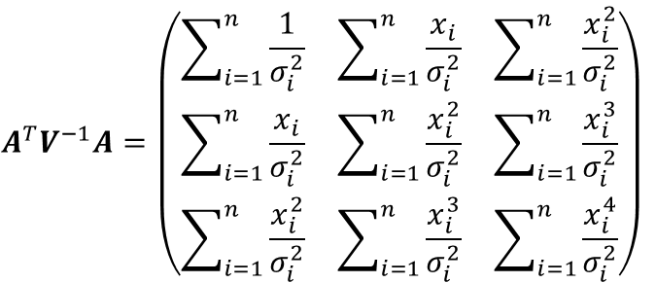
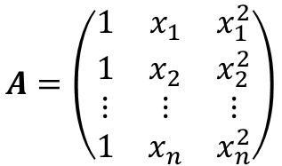
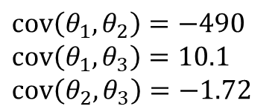
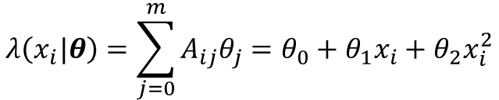

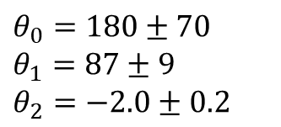

Metoda nejmenších čtverců – fit paraboly
$$λ\left(x_{i}|θ\right)=\sum_{j=0}^{m}{A_{ij}θ_{j}}=θ_{0}+θ_{1}x_{i}+θ_{2}x_{i}^{2}$$
polynom 2. stupně ($m=3$)
$$A=\left(\begin{matrix}1 & x_{1} & x_{1}^{2} \\ 1 & x_{2} & x_{2}^{2} \\ ⋮ & ⋮ & ⋮ \\ 1 & x_{n} & x_{n}^{2}\end{matrix}\right)$$
$$A^{T}V^{−1}A=\left(\begin{matrix}\sum_{i=1}^{n}{\frac{1}{σ_{i}^{2}}} & \sum_{i=1}^{n}{\frac{x_{i}}{σ_{i}^{2}}} & \sum_{i=1}^{n}{\frac{x_{i}^{2}}{σ_{i}^{2}}} \\ \sum_{i=1}^{n}{\frac{x_{i}}{σ_{i}^{2}}} & \sum_{i=1}^{n}{\frac{x_{i}^{2}}{σ_{i}^{2}}} & \sum_{i=1}^{n}{\frac{x_{i}^{3}}{σ_{i}^{2}}} \\ \sum_{i=1}^{n}{\frac{x_{i}^{2}}{σ_{i}^{2}}} & \sum_{i=1}^{n}{\frac{x_{i}^{3}}{σ_{i}^{2}}} & \sum_{i=1}^{n}{\frac{x_{i}^{4}}{σ_{i}^{2}}}\end{matrix}\right)$$
$$\hat{θ}={\left(A^{T}V^{−1}A\right)}^{−1}A^{T}V^{−1}y≡By$$
$$U=BVB^{T}$$
$θ_{0}=180±70$
$θ_{1}=87±9$
$θ_{2}=−2.0±0.2$
$cov\left(θ_{1},θ_{2}\right)=−490$
$cov\left(θ_{1},θ_{3}\right)=10.1$
$cov\left(θ_{2},θ_{3}\right)=−1.72$
$$U_{ij}=cov\left(θ_{i},θ_{j}\right)$$

Slide 5
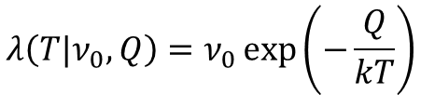





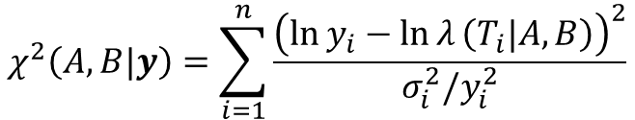


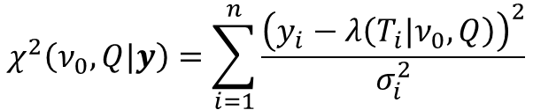
Metoda nejmenších čtverců – linearizace
Arrhenius.py
modelová funkce $λ\left(x|θ\right)$ nelineární vzhledem k parametrům $θ=\left(θ_{1},θ_{2},…,θ_{m} \right)$.
nelineární model
lineární model
$$λ\left(T|ν_{0},Q\right)=ν_{0}\exp\left(−\frac{Q}{kT}\right)$$
$$\ln{λ\left(T\right)}=−\frac{Q}{kT}+\ln{ν_{0}}=A\frac{1}{T}+B$$
transformace
$$z_{i}=\ln{y_{i}}$$
$$σ_{z_{i}}=\frac{σ_{i}}{y_{i}}$$
$$χ^{2}\left(ν_{0},Q|y\right)=\sum_{i=1}^{n}{\frac{{\left(y_{i}−λ\left(T_{i}|ν_{0},Q\right)\right)}^{2}}{σ_{i}^{2}}}$$
$$χ^{2}\left(A,B|y\right)=\sum_{i=1}^{n}{\frac{{\left(\ln{y_{i}}−\ln{λ}\left(T_{i}|A,B\right)\right)}^{2}}{σ_{i}^{2}/y_{i}^{2}}}$$
$$\frac{∂χ^{2}}{∂Q}=0$$
$$\frac{∂χ^{2}}{∂ν_{0}}=0$$
$$\frac{∂χ^{2}}{∂A}=0$$
$$\frac{∂χ^{2}}{∂B}=0$$
soustava nelineárních rovnic
→ numerické (přibližné řešení)
soustava lineárních rovnic
→ analytické (přesné řešení)

Slide 6
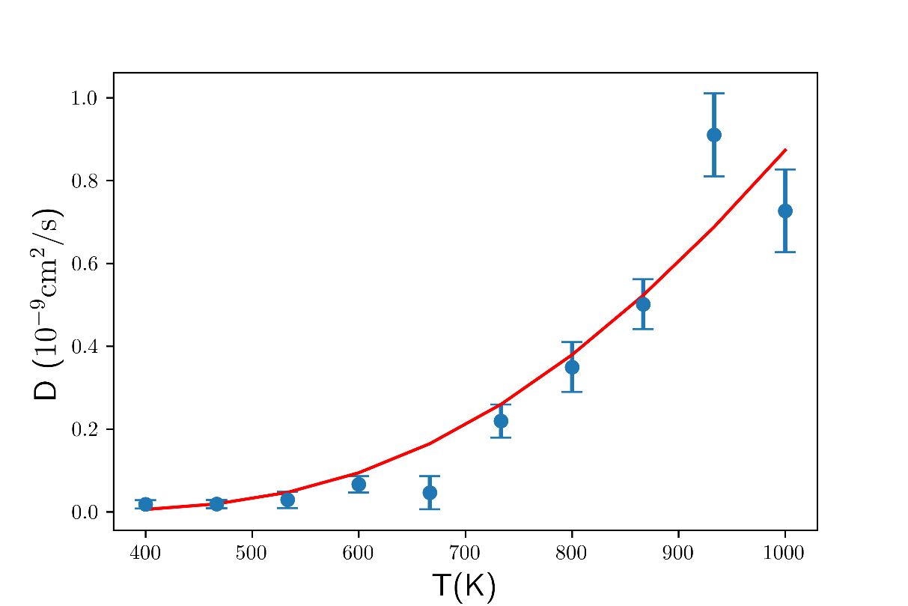
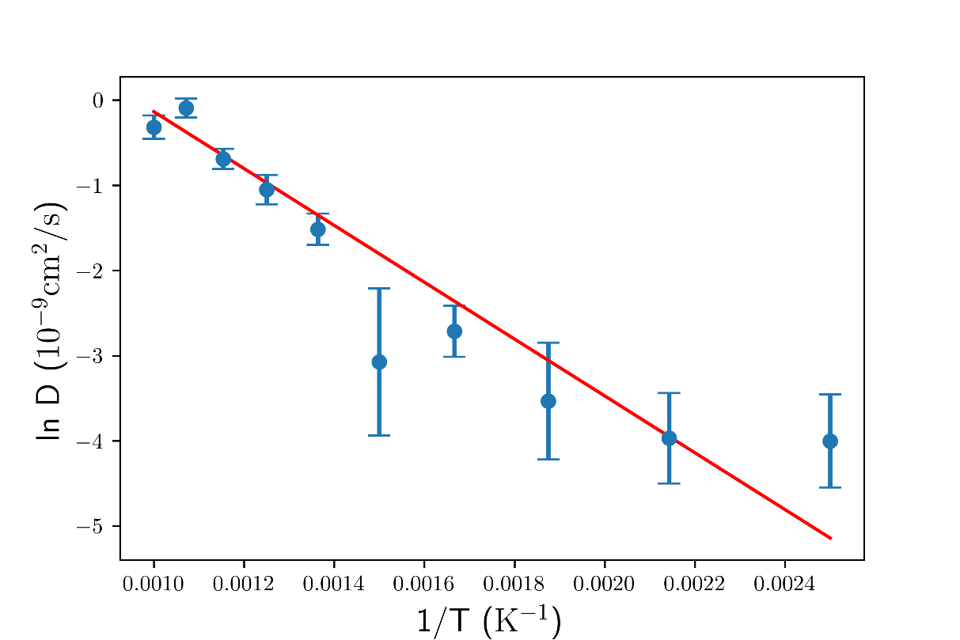
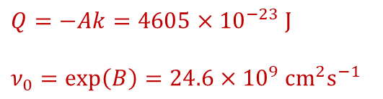

Metoda nejmenších čtverců – linearizace
Arrhenius.py
modelová funkce $λ\left(x|θ\right)$ nelineární vzhledem k parametrům $θ=\left(θ_{1},θ_{2},…,θ_{m} \right)$.
nelineární model
lineární model
$$λ\left(T|ν_{0},Q\right)=ν_{0}\exp\left(−\frac{Q}{kT}\right)$$
$$\ln{λ\left(T\right)}=−\frac{Q}{kT}+\ln{ν_{0}}=A\frac{1}{T}+B$$
transformace
$$z_{i}=\ln{y_{i}}$$
$$σ_{z_{i}}=\frac{σ_{i}}{y_{i}}$$
$Q=−Ak=4605×{10}^{−23} J$
$ν_{0}=\exp\left(B\right)=24.6×{10}^{9} {cm}^{2}s^{−1}$
$A=−3337$
$B=3.201$
Python funkce np.polyfit
Notes:
Výsledky fitu:
A = -3337, B = 3.201
Q = 0.287561 eV, nu = 38.474259 x 10⁻⁹ cm²/s

Slide 7
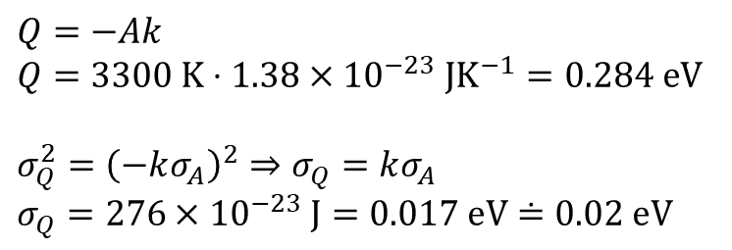
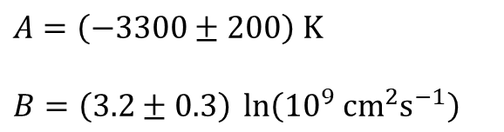
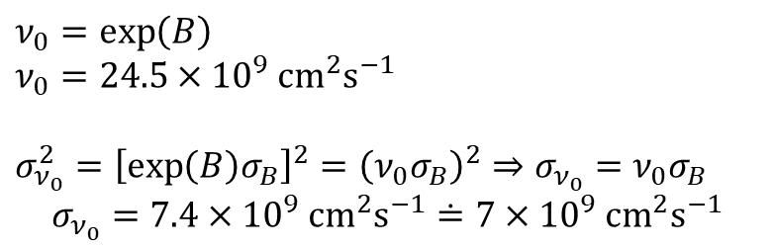
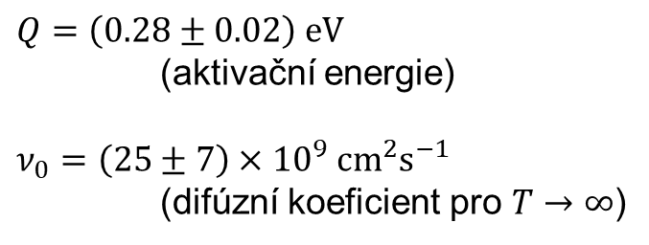
Metoda nejmenších čtverců – linearizace
Arrhenius.py
modelová funkce $λ\left(x|θ\right)$ nelineární vzhledem k parametrům $θ=\left(θ_{1},θ_{2},…,θ_{m} \right)$.
nelineární model
lineární model
$$λ\left(T|ν_{0},Q\right)=ν_{0}\exp\left(−\frac{Q}{kT}\right)$$
$$\ln{λ\left(T\right)}=−\frac{Q}{kT}+\ln{ν_{0}}=A\frac{1}{T}+B$$
výsledné parametry:
výsledky fitu:
$Q=−Ak$
$Q=3300 K⋅1.38×{10}^{−23} JK^{−1}=0.284 eV$
$σ_{Q}^{2}={\left(−kσ_{A}\right)}^{2}⇒σ_{Q}=kσ_{A}$
$σ_{Q}=276×{10}^{−23} J=0.017 eV≐0.02 eV$
$A=\left(−3300±200\right) K$
$B=\left(3.2±0.3\right) \ln\left({10}^{9} {cm}^{2}s^{−1}\right)$
zápis výsledku
$ν_{0}=\exp\left(B\right)$
$ν_{0}=24.5×{10}^{9} {cm}^{2}s^{−1}$
$σ_{ν_{0}}^{2}={\left[\exp\left(B\right)σ_{B}\right]}^{2}={\left(ν_{0}σ_{B}\right)}^{2}⇒σ_{ν_{0}}=ν_{0}σ_{B}$
$$σ_{ν_{0}}=7.4×{10}^{9} {cm}^{2}s^{−1}≐7×{10}^{9} {cm}^{2}s^{−1}$$
$Q=\left(0.28±0.02\right) eV$
(aktivační energie)
$ν_{0}=\left(25±7\right)×{10}^{9} {cm}^{2}s^{−1}$
(difúzní koeficient pro $T→∞$)

Slide 8
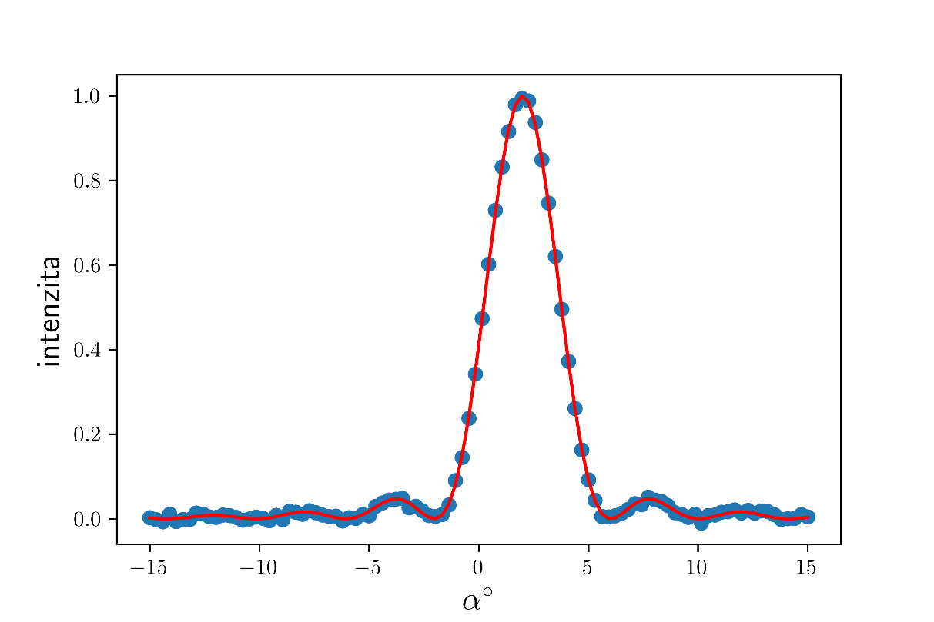
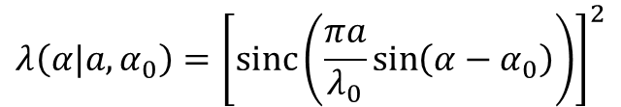
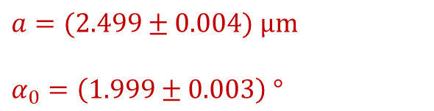



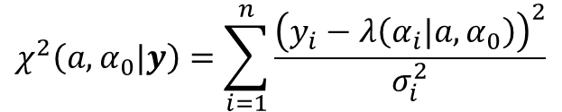


Metoda nejmenších čtverců – nelineární fit
sterbina.py
šířka štěrbiny
$$λ\left(α|a,α_{0}\right)={\left[sinc\left(\frac{πa}{λ_{0}}\sin\left(α−α_{0}\right)\right)\right]}^{2}$$
difrakce na štěrbině
$$sinc\left(x\right)=\frac{\sin{x}}{x}$$
poloha hlavního maxima
$$a$$
$$α$$
$$x_{0}$$
$$λ_{0}$$
$$χ^{2}\left(a,α_{0}|y\right)=\sum_{i=1}^{n}{\frac{{\left(y_{i}−λ\left(α_{i}|a,α_{0}\right)\right)}^{2}}{σ_{i}^{2}}}$$
$a=(2.499±0.004) μm$
$α_{0}=\left(1.999±0.003\right) °$
Python funkce np.curve_fit

Slide 9
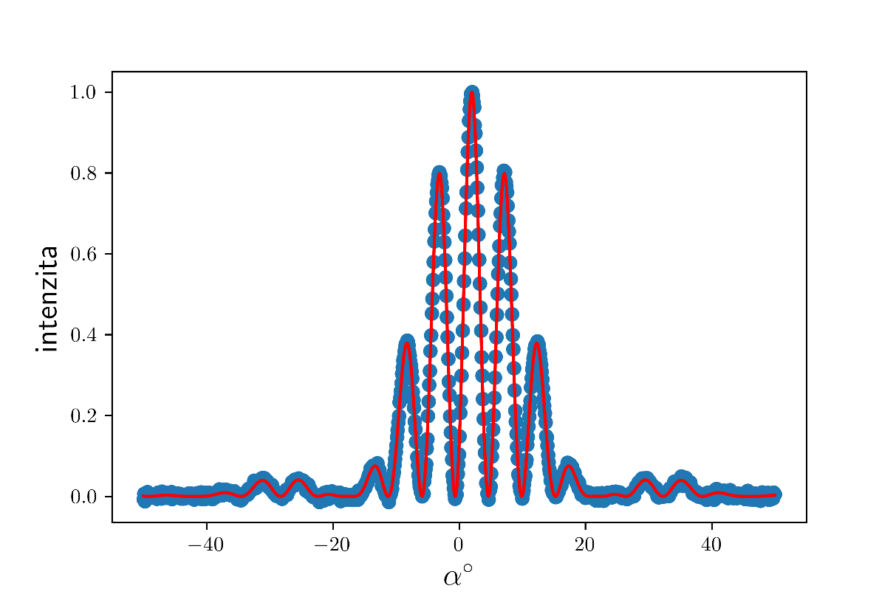


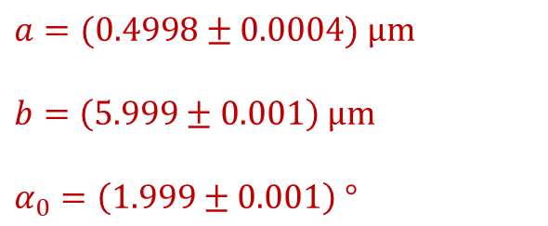
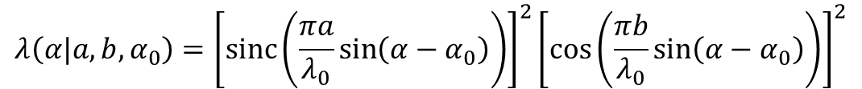

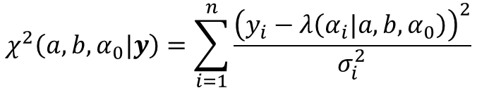
Metoda nejmenších čtverců – nelineární fit
dvojsterbina.py
šířka štěrbin
vzdálenost štěrbin
$$λ\left(α|a,b,α_{0}\right)={\left[sinc\left(\frac{πa}{λ_{0}}\sin\left(α−α_{0}\right)\right)\right]}^{2}{\left[\cos\left(\frac{πb}{λ_{0}}\sin\left(α−α_{0}\right)\right)\right]}^{2}$$
difrakce na dvojštěrbině
$$sinc\left(x\right)=\frac{\sin{x}}{x}$$
poloha hlavního maxima
$$a$$
$$λ_{0}$$
$$α$$
$$x_{0}$$
$$b$$
$$χ^{2}\left(a,b,α_{0}|y\right)=\sum_{i=1}^{n}{\frac{{\left(y_{i}−λ\left(α_{i}|a,b,α_{0}\right)\right)}^{2}}{σ_{i}^{2}}}$$
$a=(0.4998±0.0004) μm$
$b=\left(5.999±0.001\right) μm$
$α_{0}=\left(1.999±0.001\right) °$
Python funkce np.curve_fit

Slide 10


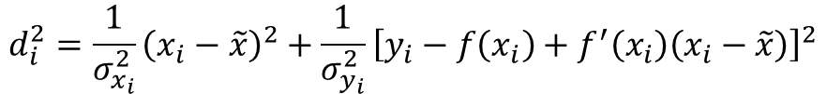

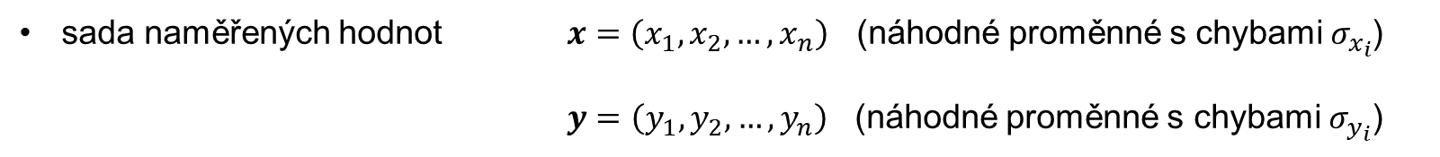


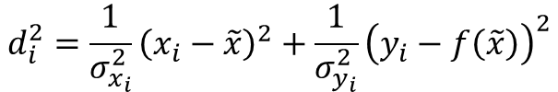





Metoda nejmenších čtverců – chyby obou proměnných
sada naměřených hodnot $x=\left(x_{1},x_{2},…,x_{n}\right)$ (náhodné proměnné s chybami $σ_{x_{i}}$)
$y=\left(y_{1},y_{2},…,y_{n}\right)$ (náhodné proměnné s chybami $σ_{y_{i}}$)
vzdálenost bodu $\left[x_{i},y_{i}\right]$ od modelové funkce $f\left(x\right)$
$$f\left(x\right)$$
$$d_{i}^{2}={\left(x_{i}−\tilde{x}\right)}^{2}+{\left(y_{i}−f\left(\tilde{x}\right)\right)}^{2}$$
$$f\left(x_{i}\right)$$
„vážená“ vzdálenost bodu $\left[x_{i},y_{i}\right]$ od modelové funkce $f\left(x\right)$
$$\left[\tilde{x},f\left(\tilde{x}\right)\right]$$
$$d_{i}^{2}=\frac{1}{σ_{x_{i}}^{2}}{\left(x_{i}−\tilde{x}\right)}^{2}+\frac{1}{σ_{y_{i}}^{2}}{\left(y_{i}−f\left(\tilde{x}\right)\right)}^{2}$$
$$f\left(\tilde{x}\right)$$
$$y_{i}$$
$$\left[x_{i},y_{i}\right]$$
Taylorův rozvoj modelové funkce $f\left(\tilde{x}\right)$ v okolí bodu $x_{i}$
$$\tilde{x}$$
$$x_{i}$$
$$f\left(\tilde{x}\right)=f\left(x_{i}\right)+f^{′}\left(x_{i}\right)\left(\tilde{x}−x_{i}\right)$$
$$d_{i}^{2}=\frac{1}{σ_{x_{i}}^{2}}{\left(x_{i}−\tilde{x}\right)}^{2}+\frac{1}{σ_{y_{i}}^{2}}{\left[y_{i}−f\left(x_{i}\right)+f^{′}\left(x_{i}\right)\left(x_{i}−\tilde{x}\right)\right]}^{2}$$

Slide 11

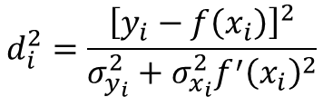
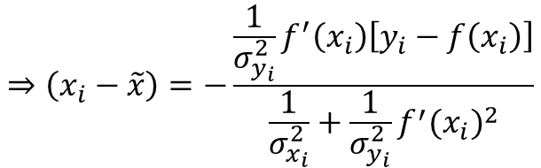
Metoda nejmenších čtverců – chyby obou proměnných
sada naměřených hodnot $x=\left(x_{1},x_{2},…,x_{n}\right)$ (náhodné proměnné s chybami $σ_{x_{i}}$)
$y=\left(y_{1},y_{2},…,y_{n}\right)$ (náhodné proměnné s chybami $σ_{y_{i}}$)
minimalizujeme „váženou“ vzdálenost
$$f\left(x\right)$$
$$0=\frac{∂d_{i}^{2}}{∂\tilde{x}}=−2\frac{1}{σ_{x_{i}}^{2}}\left(x_{i}−\tilde{x}\right)−2\frac{f^{′}\left(x_{i}\right)}{σ_{y_{i}}^{2}}\left[y_{i}−f\left(x_{i}\right)+f^{′}\left(x_{i}\right)\left(x_{i}−\tilde{x}\right)\right]$$
$$f\left(x_{i}\right)$$
$$⇒\left(x_{i}−\tilde{x}\right)=−\frac{\frac{1}{σ_{y_{i}}^{2}}f^{′}\left(x_{i}\right)\left[y_{i}−f\left(x_{i}\right)\right]}{\frac{1}{σ_{x_{i}}^{2}}+\frac{1}{σ_{y_{i}}^{2}}{f^{′}(x_{i})}^{2}}$$
$$\left[\tilde{x},f\left(\tilde{x}\right)\right]$$
$$f\left(\tilde{x}\right)$$
$$y_{i}$$
$$\left[x_{i},y_{i}\right]$$
minimální „vážená vzdálenost“
$$\tilde{x}$$
$$x_{i}$$
$$d_{i}^{2}=\frac{{\left[y_{i}−f\left(x_{i}\right)\right]}^{2}}{σ_{y_{i}}^{2}+σ_{x_{i}}^{2}f^{′}{\left(x_{i}\right)}^{2}}$$

Slide 12

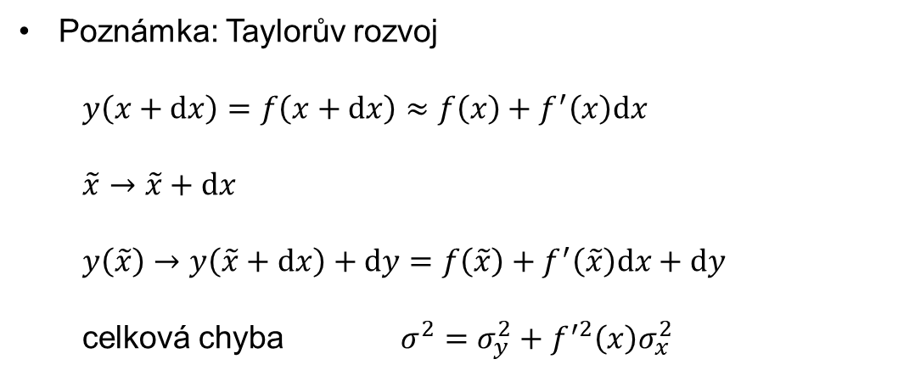



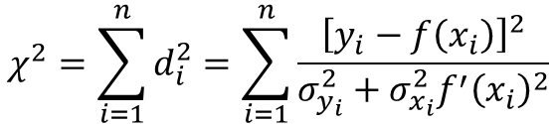

Metoda nejmenších čtverců – chyby obou proměnných
sada naměřených hodnot $x=\left(x_{1},x_{2},…,x_{n}\right)$ (náhodné proměnné s chybami $σ_{x_{i}}$)
$y=\left(y_{1},y_{2},…,y_{n}\right)$ (náhodné proměnné s chybami $σ_{y_{i}}$)
minimalizace „chí kvadrátu“
$$f\left(x\right)$$
$$χ^{2}=\sum_{i=1}^{n}{d_{i}^{2}}=\sum_{i=1}^{n}{\frac{{\left[y_{i}−f\left(x_{i}\right)\right]}^{2}}{σ_{y_{i}}^{2}+σ_{x_{i}}^{2}f^{′}{\left(x_{i}\right)}^{2}}}$$
$$\left[\tilde{x}+dx,f\left(\tilde{x}+dx\right)\right]$$
$$\tilde{\tilde{y}}$$
$$\left[\tilde{x},\tilde{y}\right]$$
Poznámka: Taylorův rozvoj
$y\left(x+dx\right)=f\left(x+dx\right)≈f\left(x\right)+f^{′}\left(x\right)dx$
$\tilde{x}→\tilde{x}+dx$
$y\left(\tilde{x}\right)→y\left(\tilde{x}+dx\right)+dy=f\left(\tilde{x}\right)+f^{′}\left(\tilde{x}\right)dx+dy$
celková chyba $σ^{2}=σ_{y}^{2}+f^{′2}\left(x\right)σ_{x}^{2}$
$$\tilde{y}$$
$$\tilde{x}$$
$$\tilde{x}+dx$$

Slide 13
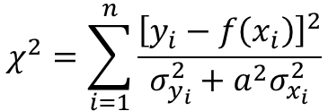


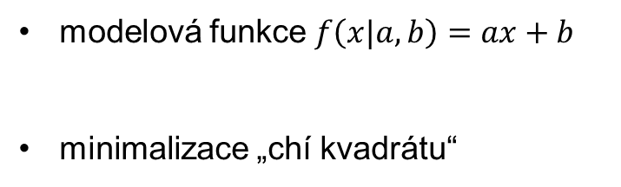

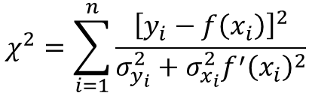
Metoda nejmenších čtverců – chyby obou proměnných
sada naměřených hodnot $x=\left(x_{1},x_{2},…,x_{n}\right)$ (náhodné proměnné s chybami $σ_{x_{i}}$)
$y=\left(y_{1},y_{2},…,y_{n}\right)$ (náhodné proměnné s chybami $σ_{y_{i}}$)
modelová funkce $f\left(x|a,b\right)=ax+b$
minimalizace „chí kvadrátu“
Správně:
$a=3.9±0.1$
$b=− 18±7$
$$χ^{2}=\sum_{i=1}^{n}{\frac{{\left[y_{i}−f\left(x_{i}\right)\right]}^{2}}{σ_{y_{i}}^{2}+σ_{x_{i}}^{2}f^{′}{\left(x_{i}\right)}^{2}}}$$
$$f\left(x_{i}|a,b\right)=ax_{i}+b⇒f^{′}\left(x_{i}\right)=a$$
Špatně:
$a=3.3±0.3$
$$b=− 20±10$$
$$χ^{2}=\sum_{i=1}^{n}{\frac{{\left[y_{i}−f\left(x_{i}\right)\right]}^{2}}{σ_{y_{i}}^{2}+a^{2}σ_{x_{i}}^{2}}}$$

